Slide 1
ტაო, ტაოელები, ტაოური დიალექტი
მამია ფაღავა
მაია ბარამიძე

Slide 3
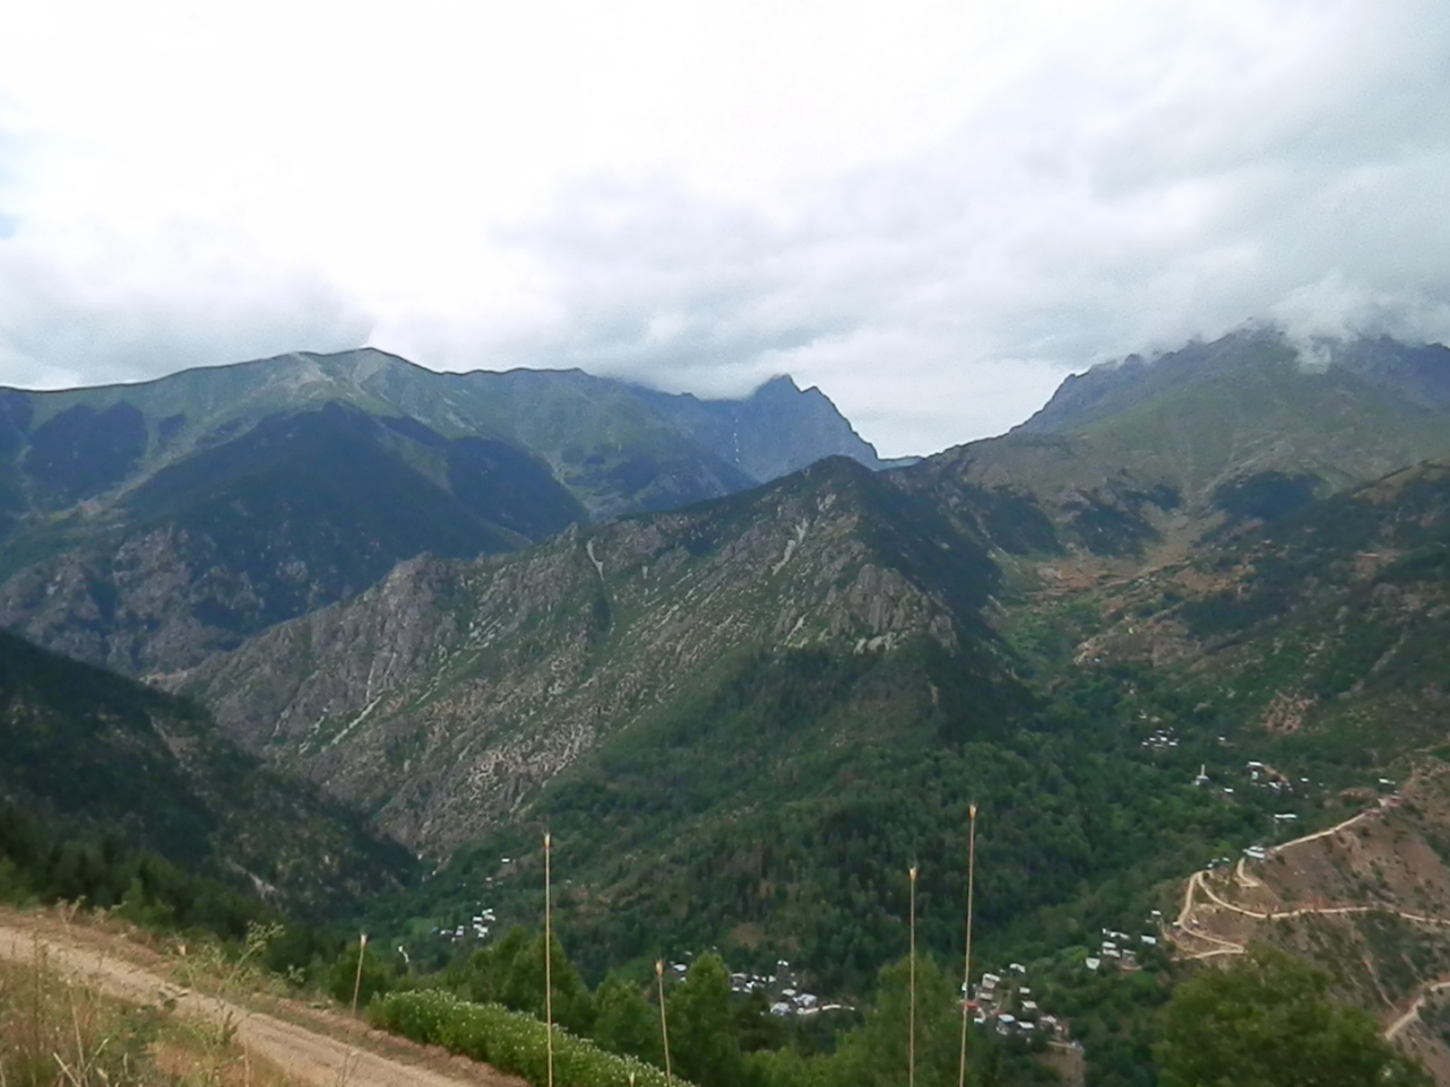

Slide 4
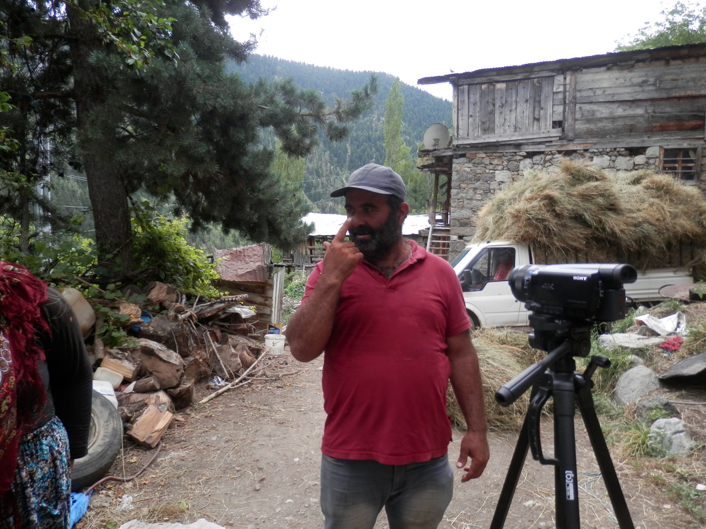

Slide 5
ისტორიული წყაროები
ურარტული -
ხურიტული -
სომხურ წყაროები -
ტაოხი
დიაოხი
ტაიკ
ხი - ,,შვილს“
ხი - მრავლობითის სუფიქსი
კ’ - მრავლობითობის სუფიქსი

Slide 6
ხ’ანით ნაწარმოები ტოპონიმები ტაოს ტოპონიმიის უძველესი ფენაა. აღნიშნული სუფიქსით ტაო უკავშირდება კავკასიურ და წინააზიურ სამყაროს და სცილდება - სომხურს.
ბალხი, კალმახი, ხუახი, მოხიში ... დაახლოებით ორი ათეული

Slide 7
ტაოში ე.წ. გვარები - ,,მეტსახელი გვარები’’ ნაწარმოებია -იან სუფიქსით. -იან ძე’სა და -შვილი’ს სინონიმია.
ქოიდ–იან–ი, კავლ–იან–ი, მუს–იან–ი, ისმაილოღლ–იან–ი, ეიბ–იან–ი, ქოჩელ–იან–ი, ყურდ–იან–ი, აილ–იან–ი, კოიდ–იან–ი, პაჩელ–იან–ი, ბასლ–იან–ი, იბრაიმ–იან–ი, ნაბ–იან–ი, სალ–იან–ი, თათარ–იან–ი, მაჰმად–იან–ი...

Slide 8
ტაოური ,,გვარის’’ წარმოებაში ტაოელი კაცის ისტორია ჩანს.
ოსმალობის ხანაში –იან სუფიქსიანი გვარები –ოღლ’სუფიქსიანმა შეცვალა:
ქორ–ოღლ–ი, ჭილაბ–ოღლ–ი, ჩაუშ–ოღლ–ი, ფესტილ–ოღლ–ი (შდრ. ფესტილი, ფესტილიანი), ქუჩუკაღა–ოღლ–ი, ბასილ–ოღლ–ი (შდრ. ბასილიანი)...

Slide 9
ტაოში ,,ქოხის სახელების“, ,,შტო–გვარების’’, ,,ლაღაბი გვარების’’ მაწარმოებლად დასტურდება –იან სუფიქსი, შავშეთსა და აჭარაში –იენთ, აჭარაში –ისან.
–იან, –იენ–თ, ენ–თ, –ისან ფუნქციურად ერთი და იგივე ოდენობაა.

Slide 10
ტაოელთა შტო–გვარები სხვადასხვა შედგენილობისაა:
საკუთარი სახელისაგან: ვაჩეთები, ბექირიანი, შირინები||შირინიანი...
ხელობის სახელისაგან: ხოჯიანი, მეძაღლენი...
მეტსახელისაგან: ჩოლაღიანი||ჩოლაღები, კუდიანი (კუდიანი – თურქების მეტსახელია ქართველთა მიე შერქმეული), თულუღიანი...
წარმომავლობის სახელისაგან: ქვაბელი...

Slide 11
ტაოურ სოფელში ,,სახლის გვარის“/,,ქოხის სახელის’’ საცხოვრისი: შტო–გვარები ჯგუფებად ცხოვრობენ და ქმნიან უბნებს:
ქვაბაის (გაღმა უბნის) ადგილების სახელებია: ტურციანნი, ზეინიანნი, ბექირიანნი, კუდიანნი. შესაბამისად, ტუციანების, ზეინიანების, ბექირიანების, კუდიანების სახლ–კარი.
იეთის: ფუჩიანნი, ბრაქიანნი, არტანნი. შესაბამისად: ფუჩიანების, ბრაქიანების, არტანების (არტიანების) საცხოვრისი...
უტავის: ქოჩელიანი, ყურდიანი, აილიანი, მაჰმადიანი. შესაბამისად: ქოჩელიანების, ყურდიანების, აილიანების, მაჰმადიანების უბნები.
მოსლიეთის: თოფლიანნი, ჰელიმიანნი, ხოჯიანნი, ეფენდიანნი, ყავაზიანნი, იბიშიანნი, აიდილიანნი. შესაბამისად: თოფლიანების, ჰელიმიანების, ხოჯიანების, ეფენდიანების, ყავაზიანების, იბიშიანების, აიდილიანების უბნები.

Slide 12
-იან სუფიქსიანი წარმოებით ტაოური ანალოგს ავლენს სვანურთან, ფერეიდნულთან, ალბანურთან...
-იან>-ია არაა მხოლოდ კოლხურ-სვანური ოდენობა, იგი საერთოქართველური კუთვნილებაა.

Slide 13
შტო–გვარის საცხოვრებელი უბნის სახელწოდებები ასევე უწარმოებიათ: –ეთ სუფიქსით, –ებ სუფიქსით:
ქვაბაგი: ქვაბელეთი, ფილაღრეთი||ფილარეთი...
უტავი: ვარღანეთი, კალმახათ’||კალმახეთ’, ნახსეთ’...
ზღაფორი: გირგოლეთ’, შავღალეთ’, ჭოლეთ’, კოზანეთ’, წუმახეთ’, ხოსილეთ’...
ხიწითები, ვაჩეთები, ტარღოლები...
კარი: ცუცეკარი, დოლეკარი, წითლევკარი, ომერიანკარი...
ზოგჯერ კარი’ და ებ’ სუფიქსები მონაცვლეობენ: ,,ვაჩეკარი არი, იმა ვაჩეთებ უძახიან“ (ფიშნარხევი); აზლენკარი – აზლენები.
დადასტურდა კარ’ისა და –იან სუფიქსის მონაცვლეობაც:
ომერიანკარი – ომერიანი, ონახიანი – ონახეთკარი...

Slide 14
ფონეტიკა
ასიმილაცია: აე>ეე: დედაკაცის’>დედეკაცი’: ამ ოდაში მარტო დედეკაცები არის ; ერთი დედეკაცი ჩიოდა ; ეიხუჭავს ბაღვსა ეს ქალი, დედეკაცი . - ჩვენებურა დეკაცი მებნევა ქი...
მეცხვერეები (<მეცხვარეები) აძოვებენ თხეფს.
გამო>გომო: კამერაში არ გომომწიო ; აქედან ბასლეკარი გომოჩდება შორიდან; აქ გომოხველით .
წამო>წომო: ანა დევნახე, წომოველ ; მე ვერ წომოვალ.
ჩამო>ჩომო: ეს ქარაფი არ ჩომოწვეს ჩუენზედ ; ჩომოდი, ეს გოდლეკარია; იქიდამ ჩომოვლენ გელები .
შემო>შომო: თქუენ შომოქხედე, არ შეშინდონ-მეთქი.

Slide 15
დისიმილაცია. ტაოურში ზედსართავი პატარა’ გვხვდება ხუთი სხვადასხვა ფორმით: პეტარაჲ, პეტერაჲ, პეტრაჲ, პუტურაჲ, პატარა. ამოსავალი პატარა’ იშვიათია:
პატარაჲ ბერაბერ ერთფერაჲ გევზარდეთ (ხევაჲ). პატარას’ დისიმილაციით მიიღება პეტარა, რომელიც ასიმილაციითა და ბგერის დაკარგვით გვაძლევს პეტერა’ და პეტრა’ ფორმებს:
პეტერაჲ ბალხი არი (წითლეკარი); პეტერა ვიყავ, გეიქცა (ელიასხევი); პეტერაჲ ბიჭი ალმანიაშია (წითლეკარი); ეს პეტერა ინტკორია (ჩვ.170); ღელე პეტარაა, დიდი ჭოროხია (ელიასხევი); მე პეტრაჲ ვიყავ (ელიასხევი); პეტრაჲ ღენჭი ვიყავ (ელიასხევი).

Slide 16
ლებიო’: ლებიო (<ლობიო) დალეწავ, მოხარშავ (წითლეკარი); ლებიოში გუურევთ მაქვალსა (ქონობანი); ცერცვი, ლებიო არი (ელიასხევი). თუმცა, შეიძლება ასიმილაციაც ვივარაუდოთ: ოი>ეი (ლობიო>ლებიო).
ეს სახელი სხვა ფორმითაც გვხვდება: ლებუო(ს) კაკაები, წვანე ლებუო გაახმობ, დალეწავ (ქონობანი); მემრენ ლებუო ჩაყარე (ბასლეკარი).

Slide 17
მორფოლოგია
შეინიშნება თანხმოვანფუძიან სახელთა სახელობითი და წრფელობითი ბრუნვების მონაცვლეობის შემთხვევები.
ქართველი ვარ, ქართველ ვიყო; ართვინში ვერ მითქვია, ქართველ ვარო; ამით წყალ არ წამეიღო, წყალი არი...
პროდუქტიულია ნარ-თანიანი მრავლობითი: ბევრთ იპოეს ალთუნი.
მოსალოდნელი პირველი თურმეობითის ნაცვლად ზმნა წყვეტილის ფორმითაა:
ქილისე არ დევნახე, ისე, ფოტოში დანახულ ვარ; მე სულ არ დევნახე ჩემი დედეჲ.
ჭრა’ ფუძის ზმნა -ავ’ თემისნიშნიანია: ყაურმასაც დასჭრავ.

Slide 18
ლექსიკა
ტაოს ქართულის ლექსიკაში გამოიყოფა სიტყვები, რომლებიც არ დასტურდება შავშურსა და კლარჯულში.
აბლი (ცოტა, მცირე), ბგანო//ბღანო (გოგო), ხვარათობა(ლაპარაკი, საუბარი), ვიარინობ (ვლაპარაკობ), დაბადული ენა (მშობლიური ენა, დედაენა), დამდგურებული, მდგური წყალი (წყარო), ხურდა სხალი (პანტა მსხალი), ველაჲ ბალი (ველური ბალი), ძირაჲ (შენობის პირველი სართული), დედაკაცი/დედეკაცი/დეკაცი, კარქა გურჯი (წმინდა, ნამდვილი ქართველი), წიწილი(ნაშიერი: ძაღლი(ს) წიწილი, კატი(ს) წიწილი, ქათმი(ს)წიწილი);თუთუნი (კომლი, ოჯახი), თუთუნობა (არსებობა, ცხოვრება, ოჯახობა), სუსხვაჲ (ჭინჭარი), ზაბა//ზააბა (ძალიან)...

Slide 19
ტაოურ ქართულში ერთმანეთის გვერდით, ხშირად ერთისა და იმავე მთქმელის მეტყველებაში გვხვდება სინონიმური მნიშვნელობის ქართული ან ქართულ-თურქული სიტყვები.
ქართული სიტყვები: აღება - ყიდვა, მუშაობა - საქმობა, ღარჭი - ბაღვი, ღარჭი - ბიჭი, ქვა - ფიქალი, განაყოფი - მოზობელი, მომსურდა - მენატრება.
უფრო მეტია ქართულ-თურქული სინონიმები: გაკუჭება - გაჰერსება, ტბა - გოლი, სოფელი - ქოჲ, ადგილი, ალაგი - ჲერი, ძველი - ესკი, გვარი - სოჲადი, წითელი - ყირმიზი, ქართველი, ქართული - გურჯი, გურჯიჯა, საქართველო - გურჯისტანი, ნათესავი - ხისუმი, კუამლი - დუმანი, ვმუშაობ - ჩალიშიორ...

Slide 20
განსხვავებას, სამხრულის სხვადასხვა თავისებურებას კარგად გრძნობენ ტაოელი ,,ჩვენებურები“, ხშირად აღნიშნავენ კიდეც ამის შესახებ:
ჩვენ ,,ვიმუშაოთ“ ვიტყვით, ისინი ,,ვისაქმოთ“ იტყვიან; მურღულში ,,ცოტას“ იტყვიან, ჩუენ ,,აბლსა“ ვიტყვით;
ჩვენ ,,ჯიმჭარ“ ვეტყვით, იგი ,,სუსხვაჲ”ეტყვის;
მურღულელები სხუა სოჲ ლაპარაკობენ, ართვინის იქეთაც სხვა სოჲ ვიხვარათებთ, ჩვენ ვიტყვით ,,დედეკაცები“, ისინი იტყვიან ,,ქალები“.

Slide 21
გმადლობთ ყურადღებისთვის!

